Slide 1
ПАРИС ПРОЕКТ АДАПТИВНОГО РЕАБИЛИТАЦИОННОГО ИНКЛЮЗИВНОГО САПСЕРФИНГА
АВТОНОМНАЯ НЕКОММЕРЧЕСКАЯ ОРГАНИЗАЦИЯ
«СПОРТИВНАЯ АССОЦИАЦИЯ «САП ВОСТОК»
Г. ВЛАДИВОСТОК

Slide 2
О ЧЕМ ИДЕЯ: В проекте мы учим детей инвалидов сапсерфингу. Мы адаптировали пляж для колясочников, разработали различные методики тренировок для разных видов инвалидности.
КАУЮ ПРОБЛЕМУ РЕШАЕТ ПРОЕКТ: Во Владивостоке существует проблема недостатка спортивно-психологической реабилитации для детей-инвалидов и детей с ОВЗ, что снижет уровень их жизни.
РЕЗУЛЬТАТЫ: 280 детей-инвалидов «встали на доску»
100 % детей улучшили психоэмоциональное состояние
90% детей приобрели новые навыки (стоять на сапе, держать весло))
50 % посещали тренировки регулярно и повысили свою двигательную активность
1 ребенок с миопатией впервые в жизни встал на пятку
1 ребенок с ДЦП преодолел гиперкинез и теперь держит весло не вздрагивая
1 ребенок с миопатией впервые в жизни встал на пятку
2 ребенка с синдромом Дауна самостоятельно стоят на сапе с веслом

Slide 3
НОВЫЙ ВИТОК – ЗИМНИЕ ТРЕНИРОВКИ
САП – ЛЕТНИЙ ВИД СПОРТА И РАНЬШЕ МЫ ЗАНИМАЛИСЬ ТОЛЬКО 3 МЕСЯЦА В ГОДУ НА ТЕРРИТОРИИ САП-СТАНЦИИ. ИЗ-ЗА ТОГО, ЧТО ЕСТЬ ПЕПЕРЫВ В ТРЕНИРОВКАХ У ДЕТЕЙ С НАРУШЕНИЕМ ОПОРНО-ДВИГАТЕЛЬНОГО АППАРАТА БЫЛИ «ОТКАТЫ» В ПРИОБРЕТЕННЫХ ФИЗИЧЕСИКИХ НАВЫКАХ.
В СЕНТЯБРЕ 2023 ГОДА УДАЛОСЬ ДОСТИЧЬ ДОГОВОРЕННОСТИ С Медицинским комплексом ДВФУ https://med.dvfu.ru/

Slide 4
ПАРТНЕРСТВО С ВРАЧАМИ-РЕАБИЛИТОЛОГАМИ
С СЕНТЯБРЯ 2023 ГОДА ПРОЕКТ СОТРУДНИЧАЕТ С РЕАБИЛИТАЦИОННЫМ ЦЕНТРОМ ДВФУ
В БАССЕЙНЕ ТРЕНИРУЮТСЯ ДЕТИ С НАРУШЕНИЕМ ОПОРНО-ДВИГАТЕЛЬНОГО АППАРАТА
КАЖДЫЙ РЕБЕНОК ПРОХОДИТ КОНСУЛЬТАЦИЮ ВРАЧА-РЕАБИЛИТОЛОГА
ТРЕНЕР ПОЛУЧАЕТ РЕКОМЕНАЦИИ ОТ ВРАЧА ИНДИВИДУАЛНО ПО КАЖДОМУ
В ТРЕНИРОВКИ ДОБАВЛЕНЫ ЗАНЯТИЯ С РЕАБИЛИТАЦИОННЫМ ОБОРУДОВАНИЕМ
С СЕНТЯБРЯ 2023 ГОДА ПО МАЙ 2024 - 60 ДЕТЕЙ

Slide 5
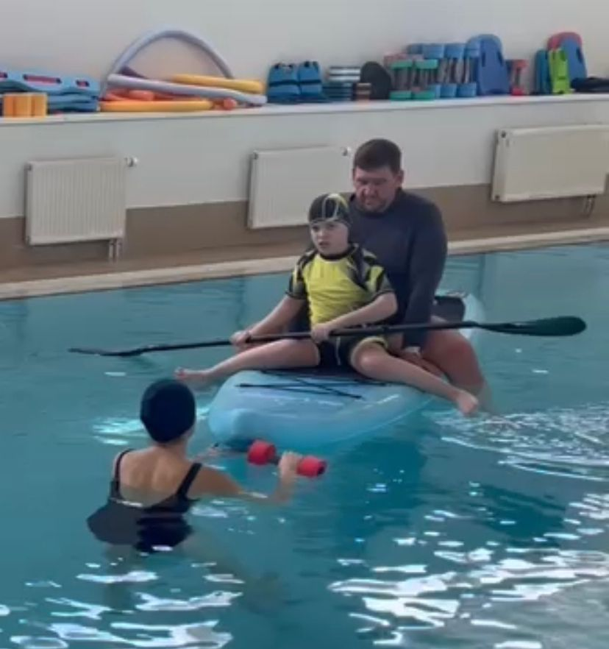
РЕЗУЛЬТАТЫ: СЕМЕН НЕ МОГУ ДЕРАЖАТЬ СПИНУ И ОСОБЕННО ПРЕДМЕТЫ С РОВНОЙ СПИНОЙ, ПОСЛЕ 2 МЕСЯЦЕВ ЗАНЯТИЙ – ОН МОЖЕТ УПРАВЛЯТЬ ДОСКОЙ С ВЕСЛОМ

